Slide 1
Trường Tiểu học Ngọc Lâm
Tập đọc
Chú đi tuần
Trần Ngọc

Slide 2
Mục tiêu
Đọc đúng, trôi chảy; đọc diễn cảm bài đọc.
开头
Trình bày được nội dung, ý nghĩa bài đọc.
开头

Slide 3
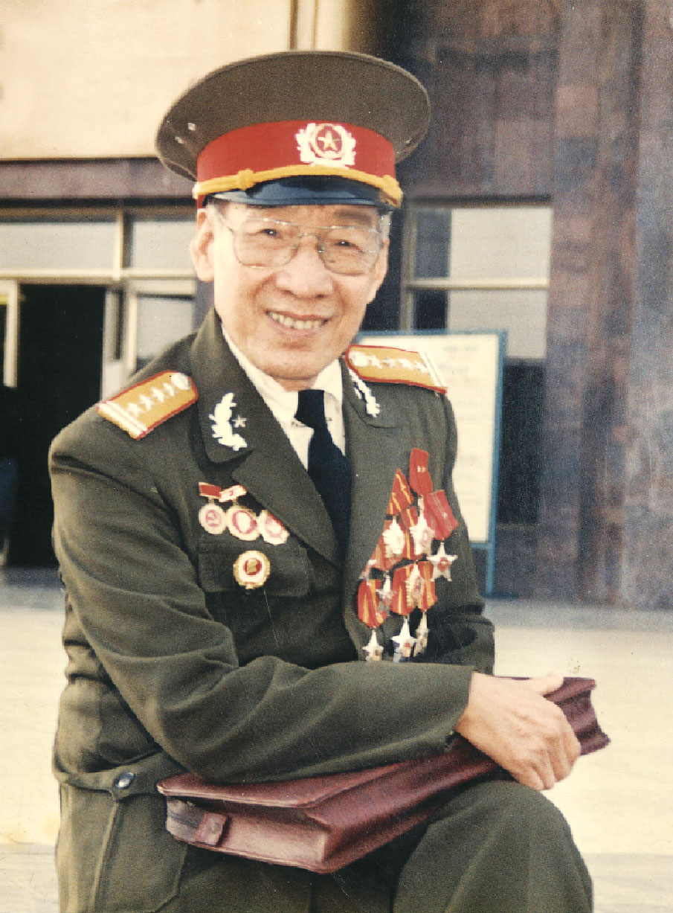
Tác giả
开头
Tác giả của bài thơ là một nhà báo quân đội. Vào năm 1956, ông là chính trị viên đại đội thuộc trung đoàn có nhiệm vụ bảo vệ thành phố Hải Phòng, nơi có nhiều trường nội trú dành cho con em cán bộ miền Nam học tập. Ngôi trường mà ông thường đi tuần qua là Trường học sinh miền Nam số 4 dành cho các em tuổi mẫu giáo. Xúc động trước hoàn cảnh của các em còn nhỏ đã phải sống xa cha mẹ, ông đã làm bài thơ Chú đi tuần để tặng các em.
Trần Ngọc

Slide 4


Chú đi tuần
Thân yêu tặng các cháu học sinh miền Nam
Gió hun hút lạnh lùng
Trong đêm khuya phố vắng
Súng trong tay im lặng,
Chú đi tuần đêm nay
Hải Phòng yên giấc ngủ say
Cây rung theo gió, lá bay xuống đường…
Chú đi qua cổng trường
Các cháu miền Nam yêu mến.
Nhìn ánh điện qua khe phòng lưu luyến
Các cháu ơi! Giấc ngủ có ngon không?
Cửa đóng che kín gió, ấm áp dưới mền bông
Các cháu cứ yên tâm ngủ nhé!
Từ khó đọc

Slide 5


Chú đi tuần
Trong đêm khuya vắng vẻ,
Chú đi tuần đêm nay
Nép mình dưới bóng hàng cây
Gió đông lạnh buốt đôi tay chú rồi!
Rét thì mặc rét cháu ơi!
Chú đi giữ mãi ấm nơi cháu nằm.
Mai các cháu học hành tiến bộ
Đời đẹp tươi khăn đỏ tung bay
Cháu ơi! Ngủ nhé, cho say …
TRẦN NGỌC
Từ khó đọc

Slide 6






Hoàn cảnh người chiến sĩ đi tuần
开头
- Thời gian:
Đêm khuya.
Người chiến sĩ đi tuần trong hoàn cảnh nào?
- Thời tiết:
Gió đông lạnh hun hút.
- Mọi người trong thành phố:
Yên giấc ngủ say

Slide 7
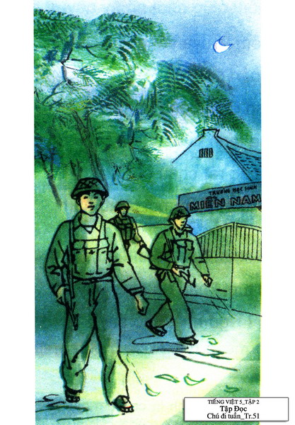

Hoàn cảnh người chiến sĩ đi tuần
开头
Đặt hình ảnh người chiến sĩ đi tuần bên cạnh hình ảnh giấc ngủ yên bình của các cháu học sinh, tác giả muốn nói lên điều gì?
Tác giả muốn ca ngợi những người chiến sĩ tận tụy,
yêu thương trẻ thơ, quên mình vì hạnh phúc của trẻ thơ.

Slide 8

Tình cảm và mong ước của người chiến sĩ đối với
các cháu học sinh được thể hiện qua những chi tiết nào?
开头
Tình cảm
Chú đi qua cổng trường
Các cháu miền Nam yêu mến.
Nhìn ánh điện qua khe phòng lưu luyến
Các cháu ơi! Giấc ngủ có ngon không?
Cửa đóng che kín gió, ấm áp dưới mền bông
Các cháu cứ yên tâm ngủ nhé!
- Cách xưng hô
thân mật chú - cháu
- Cách gọi
yêu thương: Các cháu ơi!
: yêu mến, lưu luyến
- Dùng từ
ân cần
- Hỏi thăm
- Vỗ về yêu thương

Slide 9
Tình cảm và mong ước của người chiến sĩ đối với các cháu học sinh
开头
Tình cảm
Trong đêm khuya vắng vẻ
Chú đi tuần đêm nay
Nép mình dưới bóng hàng cây
Gió đông lạnh buốt đôi tay chú rồi!
Rét thì mặc rét cháu ơi!
Chú đi giữ mãi ấm nơi cháu nằm.
Mai các cháu học hành tiến bộ
Đời đẹp tươi khăn đỏ tung bay
Cháu ơi! Ngủ nhé, cho say …
- Cách xưng hô
thân mật chú - cháu
- Cách gọi
yêu thương: Các cháu ơi!
: yêu mến, lưu luyến
- Dùng từ
ân cần
- Hỏi thăm
- Vỗ về yêu thương
- Dặn dò âu yếm
- Tự nhủ

Slide 10

Tình cảm và mong ước của người chiến sĩ đối với các cháu học sinh
开头
Tình cảm
Mong ước
- Cách xưng hô
thân mật chú - cháu
Mai các cháu học hành tiến bộ
Đời đẹp tươi khăn đỏ tung bay
- Cách gọi
yêu thương: Các cháu ơi!
: yêu mến, lưu luyến
- Dùng từ
ân cần: Giấc ngủ có ngon không?
- Hỏi thăm
- Vỗ về yêu thương:
Các cháu cứ yên tâm ngủ nhé!
- Dặn dò âu yếm:
Ngủ nhé, cho say...
- Tự nhủ:
Chú đi giữ mãi ấm nơi cháu nằm.

Slide 11
Nội dung
开头
Ca ngợi các chiến sĩ công an yêu thương các cháu học sinh, sẵn sàng chịu gian khổ, khó khăn để bảo vệ cuộc sống bình yên và tương lai tươi đẹp của các cháu.

Slide 12
Giọng đọc
开头
Đọc toàn bài với giọng nhẹ nhàng, trìu mến.
Nhấn giọng từ ngữ gợi cảm, gợi tả.

Slide 13
Chú đi tuần
Thân yêu tặng các cháu học sinh miền Nam
Gió hun hút lạnh lùng
Trong đêm khuya phố vắng
Súng trong tay im lặng,
Chú đi tuần đêm nay
Hải Phòng yên giấc ngủ say
Cây rung theo gió lá bay xuống đường…
Chú đi qua cổng trường
Các cháu miền Nam yêu mến.
Nhìn ánh điện qua khe phòng lưu luyến
Các cháu ơi! Giấc ngủ có ngon không?
Cửa đóng che kín gió, ấm áp dưới mền bông
Các cháu cứ yên tâm ngủ nhé!

Slide 14
Đánh giá mục tiêu
Đọc đúng, trôi chảy; đọc diễn cảm bài đọc.
开头
Trình bày được nội dung, ý nghĩa bài đọc.
开头

Slide 15
Dặn dò
Học thuộc lòng bài thơ.
Soạn bài “Luật tục xưa của người Ê-đê”.

